Slide 1
Electricité
CP – 2016-2017
https://www.bancdecole.fr

Slide 2
D’où vient l’électricité qu’utilisent les appareils électriques ?

Slide 3
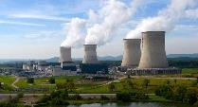
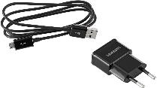
Pour chaque image, dis quelle est l’origine de l’électricité.

Slide 4
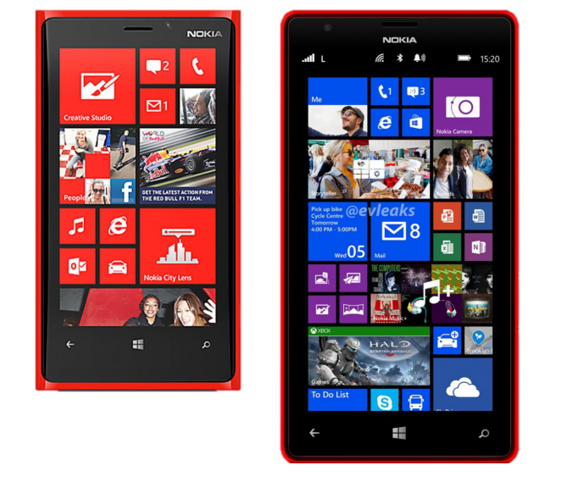
Pour chaque image, dis quelle est l’origine de l’électricité.

Slide 5
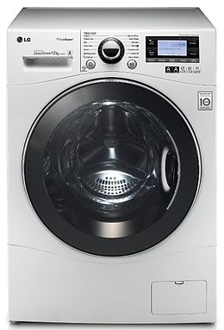
Pour chaque image, dis quelle est l’origine de l’électricité.

Slide 6
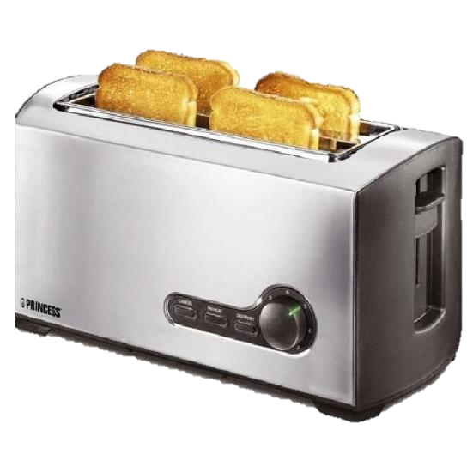
Pour chaque image, dis quelle est l’origine de l’électricité.

Slide 7
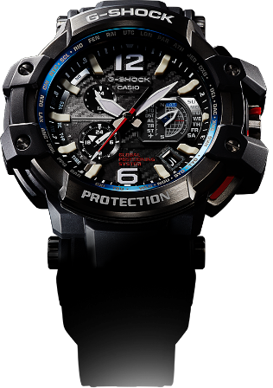
Pour chaque image, dis quelle est l’origine de l’électricité.

Slide 8
Pour chaque image, dis quelle est l’origine de l’électricité.

Slide 9
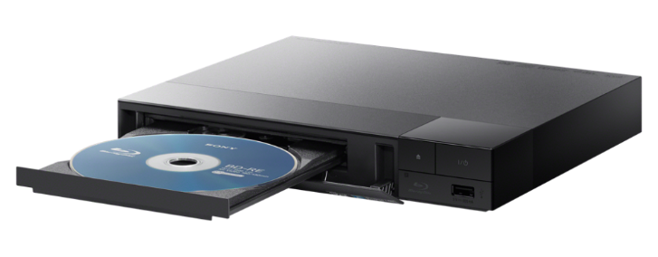
Pour chaque image, dis quelle est l’origine de l’électricité.

Slide 10
Pour chaque image, dis quelle est l’origine de l’électricité.

Slide 11
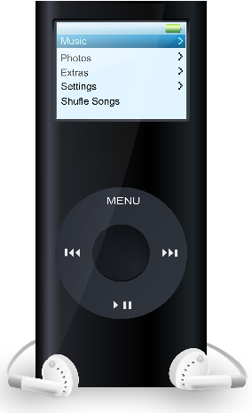
Pour chaque image, dis quelle est l’origine de l’électricité.

Slide 12
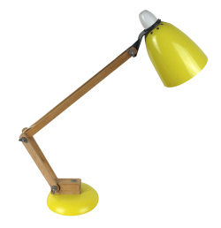
Pour chaque image, dis quelle est l’origine de l’électricité.

Slide 13
https://www.bancdecole.fr

Slide 14
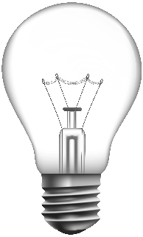
Comment faire briller une ampoule ?
Dessine ou fais un schéma de ce qu’il faut faire pour allumer une ampoule.

Slide 15
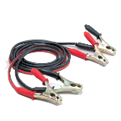
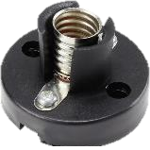
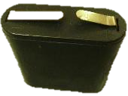
Réalise le montage pour allumer une ampoule.
Avec le matériel à disposition, allume une ampoule.

Slide 16
Circuit ouvert et circuit fermé

Slide 17
Circuit ouvert et circuit fermé
Il y a un « trou » dans le circuit. Le courant ne peut pas circuler d’une borne de la pile à l’autre.
→ La lampe ne brille pas.
C’est un CIRCUIT OUVERT

Slide 18
Circuit ouvert et circuit fermé
Il n’y a pas de « trou » dans le circuit. Le courant circule d’une borne à l’autre de la pile.
→ La lampe brille.
C’est un CIRCUIT FERMé

Slide 19
Merci !
https://www.bancdecole.fr

